Slide 1
Számológép program
Készítette: Varga Benedek

Slide 2
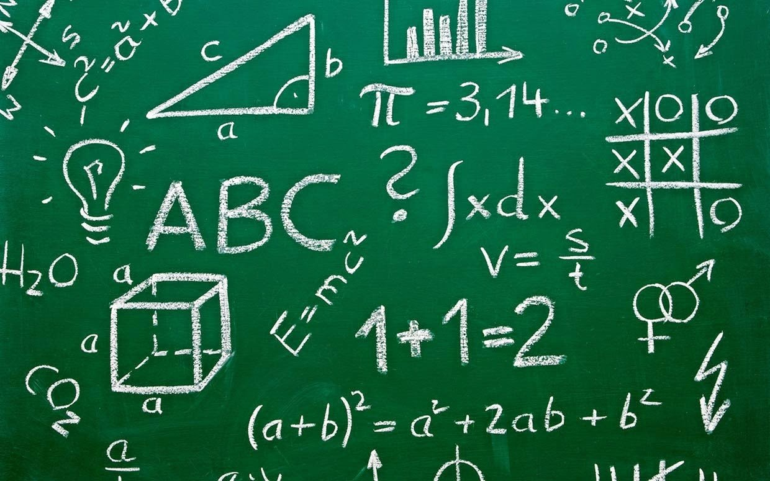
Matematikáról
A matematika olyan tudományág, amely számokkal, formákkal, struktúrákkal és változókkal foglalkozik, valamint azok összefüggéseivel és tulajdonságaival.
A matematika fontos szerepet játszik a tudományos kutatásban, mivel segít megérteni és leírni a természet törvényszerűségeit és matematikai modellek segítségével előrejelezni különböző jelenségeket.

Slide 3
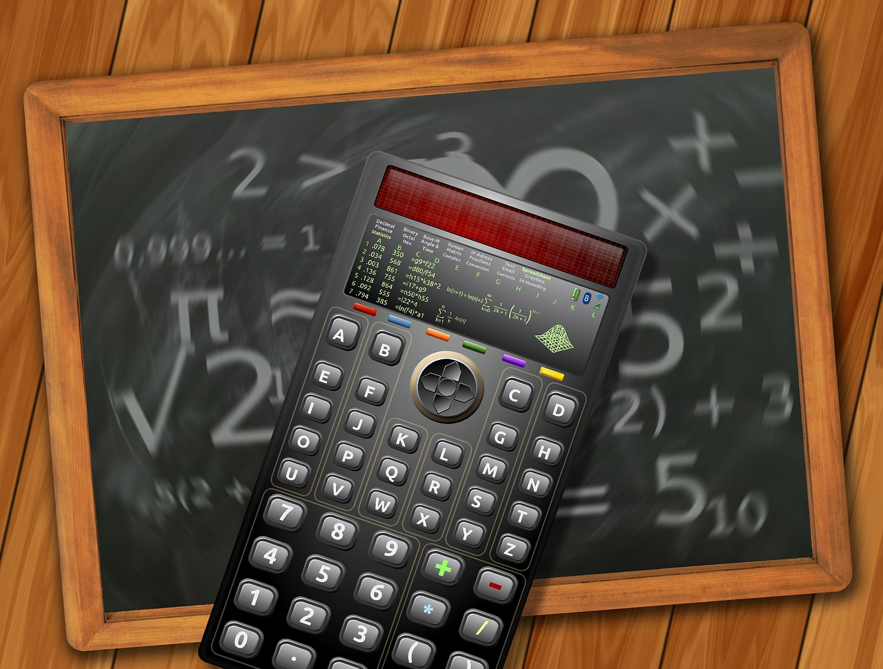
Számológépről
A matematikánál elengedhetetlen egy jó számológép mivel a nagyobb műveletek már sok embernek gondot okozhatnak.
Erre nyújt segítséget egy számológép ami számos műveletre képes.

Slide 4
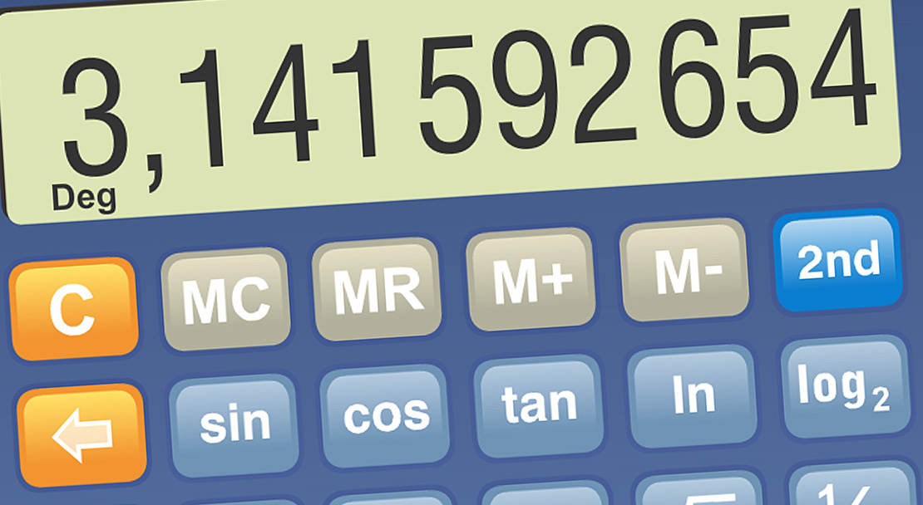
Röviden a programról
A program egy egyszerű számológép, amely lehetővé teszi alapvető matematikai műveletek végrehajtását, például összeadás, kivonás, szorzás és osztás. Emellett lehetőséget biztosít az eredmények mentésére egy TXT fájlba, amely később megtekinthető.

Slide 5
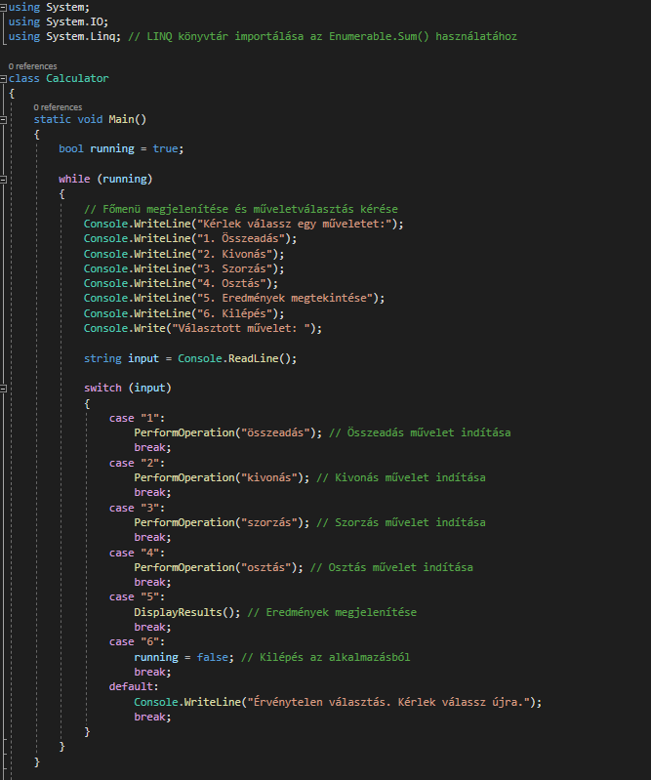
A program és annak felépítése
A programmal a következő műveleteket lehet elvégezni: összeadás, kivonás, szorzás, osztás.
It látható a menü és annak felépítése.
A részletesebb jellemzések a felhasználói dokumentációban találhatóak meg.

Slide 6
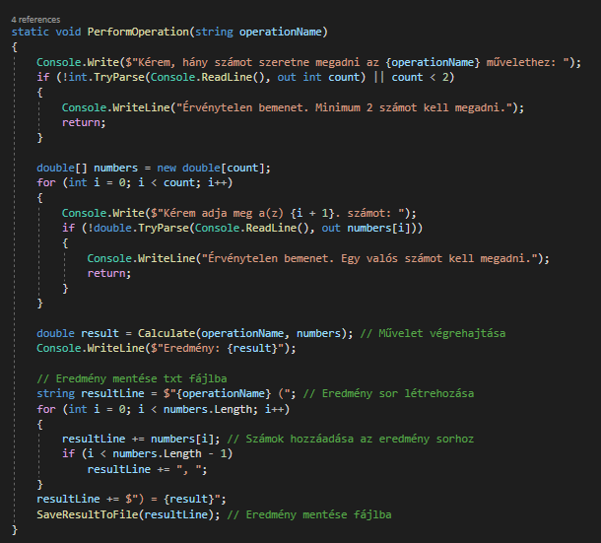
Ez a rész a txt illetve az abba való mentés részhez kapcsolódik.

Slide 7
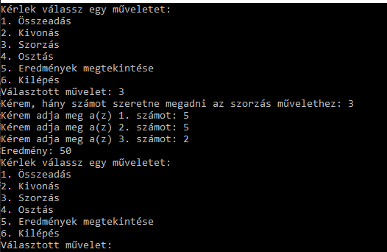
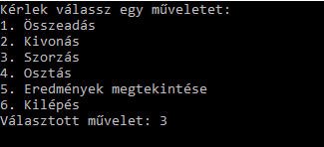
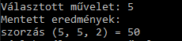
Egy egyszerű példa
A menüpontban kiválasztjuk hogy melyik műveletet szeretnénk
Megadjuk hogy hány számmal szeretnénk számolni
A számolás utána program rákérez hogy melyikkel akarjuk folytatni vagy ha netán mégse akkor egyszerűen ki tudunk lépni
Az eredményeket vissza tudjuk kérdezni

Slide 8


Github
A fejlesztések/újítások és azok feltöltése nagyrészt ott
történik.
Megtalálható ott maga program illetve a
Fejlesztői és felhasználói dokumentáció

Slide 9
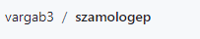
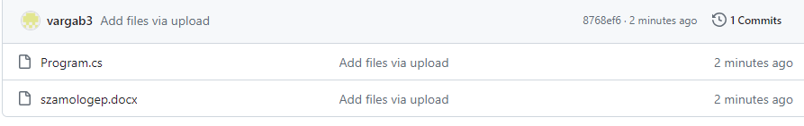
Github és azon történő fejlesztések

Slide 10
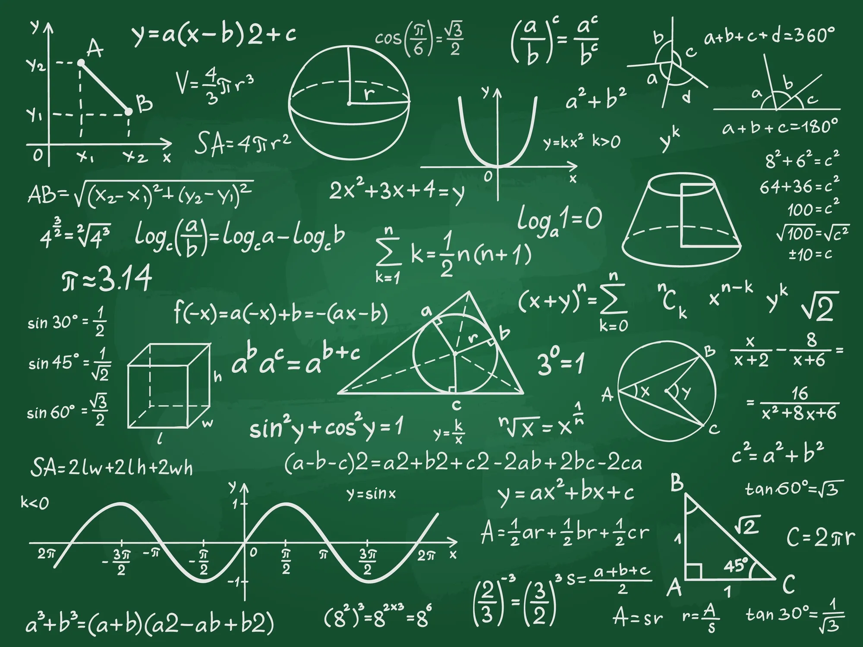
Összegzés
A programot azoknak az embereknek ajánljuk akik számítógépet vagy egyéb eszközöket használnak és törekednek a minél pontosabb számolásra.

Slide 11
Köszönöm a figyelmet

